Slide 1
[카드뉴스 템플릿 사용 규칙]
1. 정해진 규격 준수(폰트, 크기, 배치, 색 등)
2. 개인 컴퓨터 다운로드 받아서 사용
3. 기사별로 ppt 파일 따로 만들어서 기사폴더에 저장
4. 발행팀이 ppt파일을 검토한 이후 png파일로 내보낸다.
5. 발행팀은 PNG가 고화질로 저장되도록
옆 하이퍼링크의 지시를 따라 미리 설정해 둔다. [설정 방법]
[폰트 규격] – 임의 변경 엄금
1. 커버 페이지
제목: 나눔스퀘어_ac Extrabold 66pt
기사 카테고리: 나눔스퀘어_ac Bold 24pt
[폰트 다운로드]
2. 본문
제목: Pretendard Extrabold 40pt #3B3838
본문: Pretendard 32pt #3B3838
사진출처: Pretendard Light 14pt #3B3838
[폰트 다운로드]
[본문 규격]
배경 색 #FFFBF7 슬라이드 우클릭 “복제”
2. 본문 마지막줄 디지스트 로고 넘지 않도록
3. 강조 하고 싶은 부분 볼드처리 후 형광펜 박스.
4. 텍스트 박스를 ‘정렬’ -> 맨 앞으로 가져오기
하여 형관펜 박스가 제일 뒤로 가게 한다.
5. 문단 좀 더 잘게 나눠서 가독성 좋게하기.
6. 구성은 기자의 자율에 맡김
[커버 페이지 규격]
1. 제목
- 최대 2줄 허용, 글자크기 가변 X
- 알아서 핵심 내용만 적을 것
- 따옴표, 쉼표, 하이픈 외 문장부호 금지
2. 기사 카테고리 or 시리즈명
제목 위 파란 박스에 기사 카테고리를 적거나
시리즈명을 적는다.
ex) 사회, 문화, 사설, 오늘은 무슨 날
3. 그라데이션
사진이 너무 밝은 경우에만 사용.
어두우면 사용 X
그라데이션 상단 끝까지 하지 말기
(사진 전체가 어두워짐)
진한 검정색이 하단으로부터 1/3을 넘지
않도록
[이미지 규격]
퍼온 사진의 경우 3슬라이드의 예시와 같이
기사 캡션에 적힌 형식대로 출처를 적는다.
ex) 사진 = 대한민국 국회 제공
2. 기자가 직접 촬영한 사진의 경우 별도의 표기를 하지 않는다. 워터마크도 넣지 않는다.
[마지막 장]
제시된 여러 장의 마지막 장 양식 중 하나를 선택한다. 나머지 뒷장 양식 슬라이드는 지운다

Slide 2
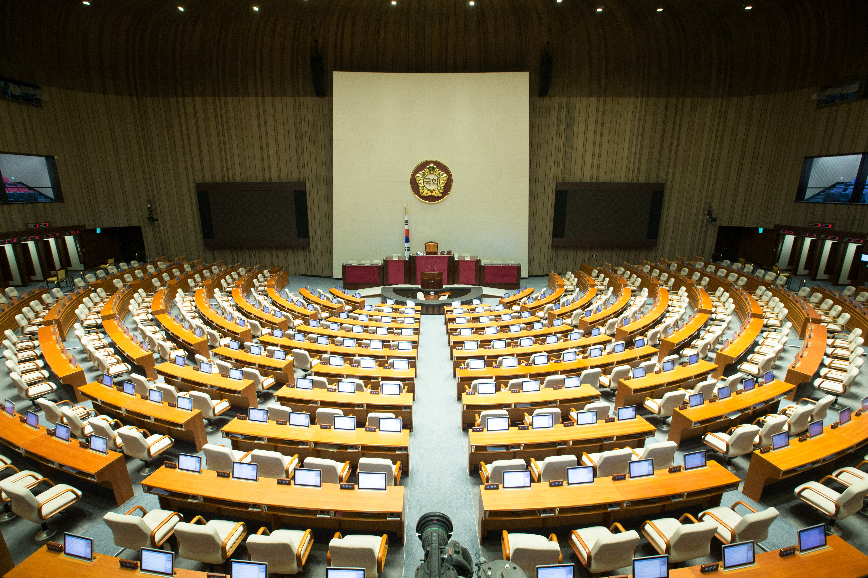

여백
오피니언
국회의원 된 썰 푼다
여백

Slide 3
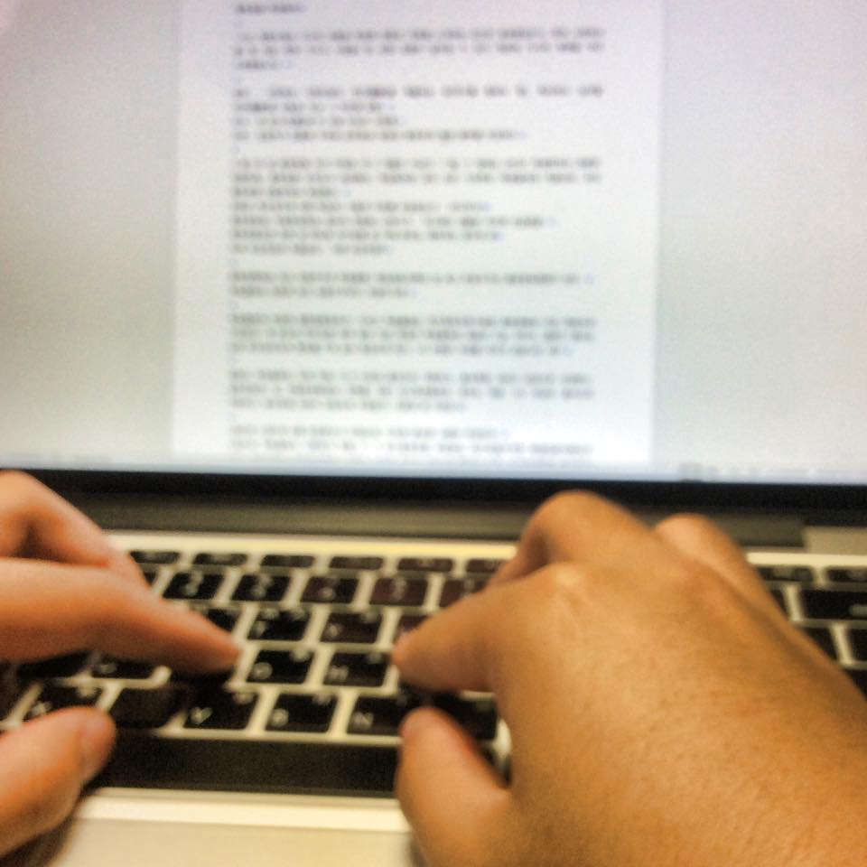
여백
오피니언
왜 기숙사에서 전자레인지를
사용하면 안 되나요?
여백

Slide 4
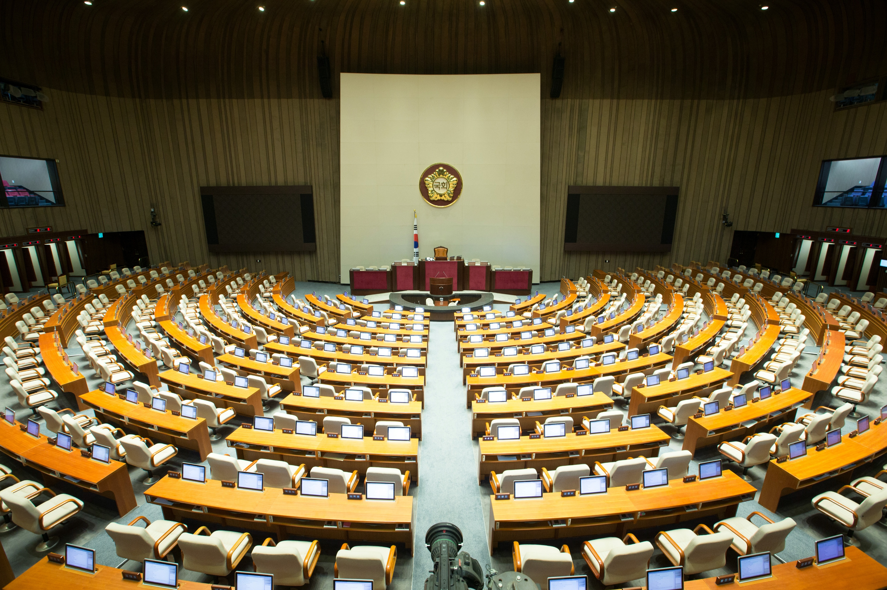

[사설] 이제 ‘진영 논리’ 아닌 ‘이념 논리’로 싸우자
헌정 질서 지켜낸 대한민국
다음 할 것은 몇 년간 고착된 ‘진영 정치’ 청산
국민에게 ’협치’ 바탕으로 한 ‘이념’ 논리로 응답해야…
’생산적인 싸움’으로 대의민주주의 본질 되살릴 때
사진 = 대한민국 국회 제공
한국대학총학생회 공동포럼 제공

Slide 5
지난 몇 년, 우리 정치는 이상했다.
대한민국이 혼란스럽다.
우리 정치 지형이 언제부터 이렇게 혼란스러웠는지 모르겠다. ‘역대 최악의 비호감 선거’라고 불린 지난 20대 대선부터인지, ‘이조 심판’과 ‘정권 심판’이라는 주장들 속 ‘정책’이 아닌 ‘심판’만 부각됐던 22대 총선부터 인지 감조차 잡을 수 없다. 어쩌면, 제국주의 시대가 막을 내린 후 몇십 년 만에 민주화와 산업화를 동시에 달성한 식민지 출신 유일무이 국가인 우리 대한민국이 지닌 숙명이자 종양일지도 모르겠다.
지난 몇 년을 되돌아보면, 우리 정치 사회에 대화와 협치는 사라졌다. 대통령은 소통을 거부하며 나아갔고, 거대 야당도 이에 질세라 줄탄핵과 함께 폭주했다.
그렇게 마침내 지난해 12월 3일, 당시 대통령은 명백히 위헌적인 비상계엄을 선포해 이에 방점을 찍었다.
ㅡ
한국대학총학생회 공동포럼 제공

Slide 6
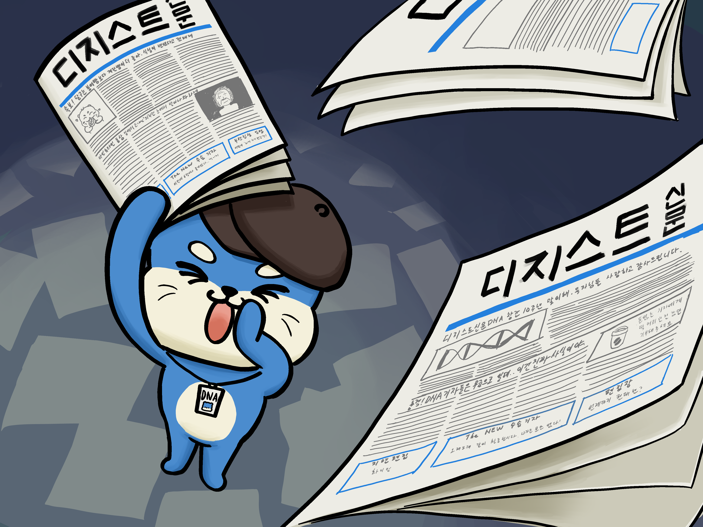
이 기사가 궁금하다면?
https://dgistdna.com/

Slide 7
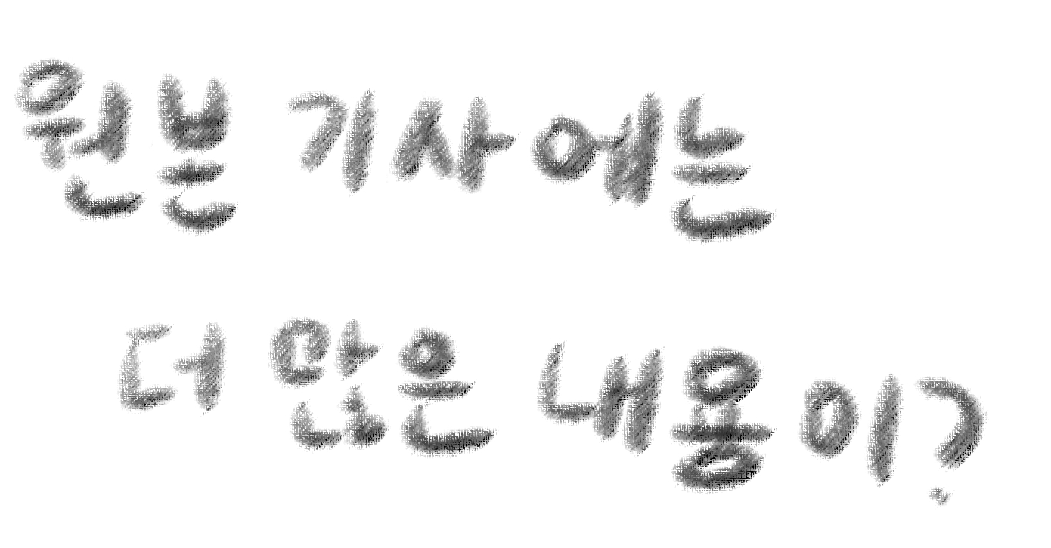
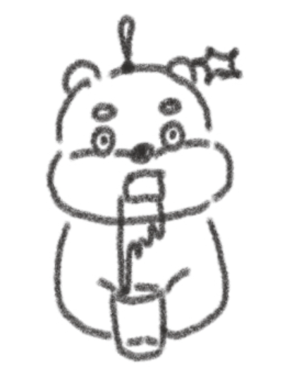
이 기사가 궁금하다면?
https://dgistdna.com/

Slide 8
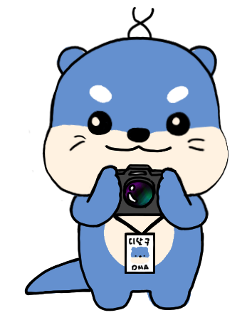
이 기사가 궁금하다면?
https://dgistdna.com/

Slide 9
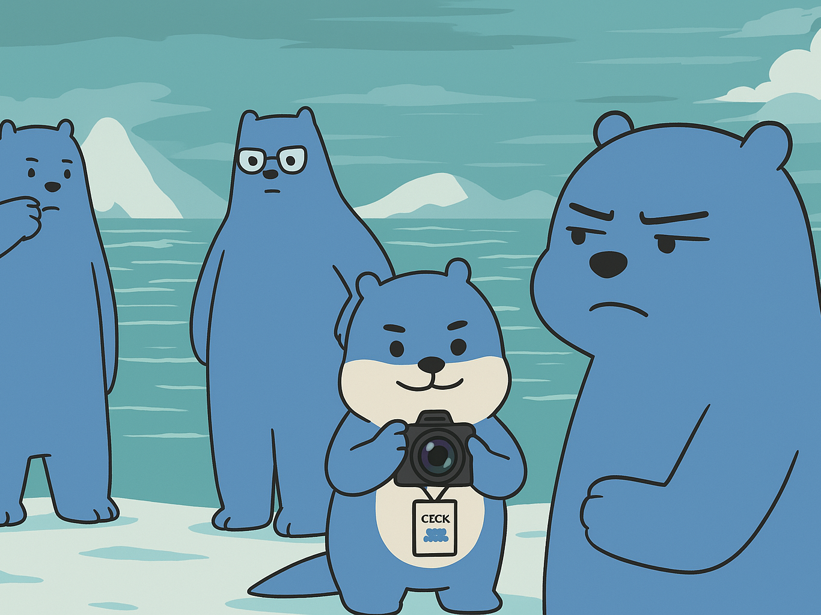
DNA
이 기사가 궁금하다면?
https://dgistdna.com/

